Slide 1
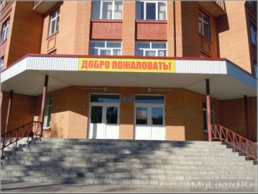
МОУ «Средняя общеобразовательная школа №4»
Модифицированная программа
«Путь к успеху»
Система внеклассной работы с лингвистически одаренными детьми по английскому языку в общеобразовательной школе
Направление – общеинтеллектуальное (познавательное)
Автор – Русинова Надежда Петровна
Учитель английского языка
2015 г.
г. Луга

Slide 2
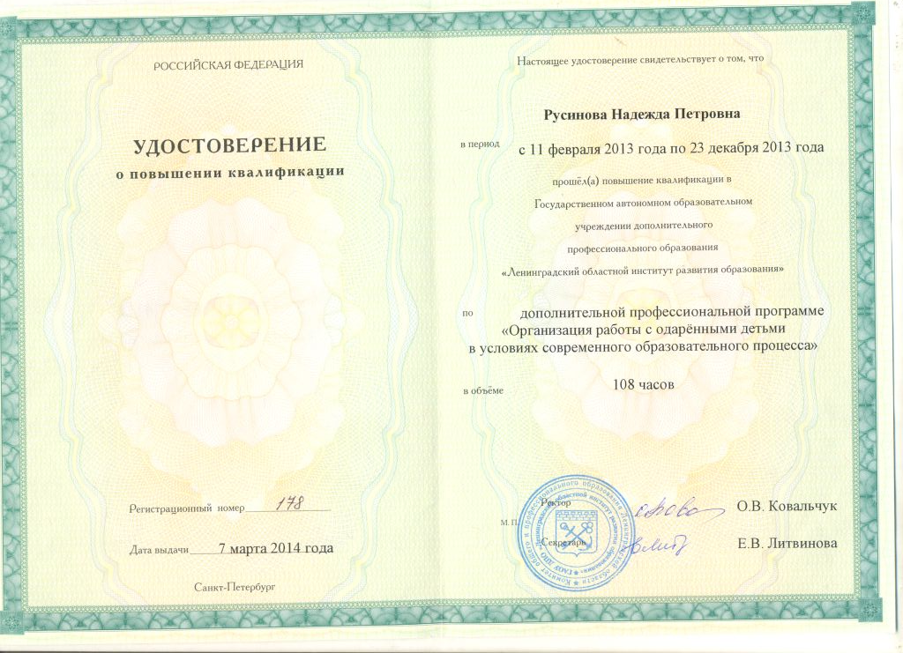
Программа была создана в рамках регионального эксперимента по отработке модели муниципального центра по организации работы с одаренными детьми. Распоряжение комитета общего и профессионального образования Ленинградской области от 30.03.2011г. №1725-р). ГАОУ ДПО «ЛОИРО» 2013-14 учебный год

Slide 3
Актуальность
Создание системы для выявления и развития личностного потенциала и творческих способностей лингвистически одаренных детей посредством внеклассной работы по предмету «Английский язык», направленной на развитие межкультурной коммуникативной компетенции и на формирование личностных, метапредметных результатов обучающихся.
Социальный заказ современного общества
Национальная образовательная инициатива «Наша новая школа»
Пр-271 Президента РФ от 4.02 2010 г.
«Концепция воспитания в Ленинградской области» пр. № 35 Комитета общего и профессионального образования Ленинградской области от « 25» января 2010 года
Программа по работе с одаренными детьми «Школа – территория талантов» МОУ «СОШ №4».
Участники образовательного процесса
(родители, обучающиеся, педагоги)

Slide 4
Цели:
Задачи :
создать эффективную систему выявления и сопровождения одарённых детей, их специальной поддержки с использованием различных методов внеклассной работы и диагностик
2. разработать систему внеклассной работы с одаренными детьми на основе преемственности в обучении с учетом их индивидуальных особенностей;
3. укреплять механизм взаимодействия школы, родителей, учреждений дополнительного образования;
1. совершенствование научно-методической, социально-правовой, психолого-педагогической поддержки одаренных детей по английскому языку;
2. развитие потенциальных способностей учащихся использовать иностранный язык как инструмент познания, приобщения и адаптации к новому социальному опыту, как средство эффективного решения коммуникативных задач в сферах личных, профессиональных и социальных интересов.
4. использовать формы и методы обучения, способствующие развитию самостоятельности мышления, инициативности и исследовательских навыков, творчества во внеурочной деятельности по английскому языку.

Slide 5
Этапы реализации программы
1 | аналитико - диагностический | сентябрь-октябрь 2014г. | - Создание банка данных лингвистически одарённых детей; - Планирование внеклассной работы ( кружки, элективные курсы, консультации, творческие конкурсы, олимпиады, проекты, мероприятия) - Формирование нормативно- правового обеспечения
2 | основной, внедренческий | ноябрь – апрель 2014-15г.г. | - Поэтапная реализация программы согласно плану внеклассных мероприятий. - Промежуточный контроль реализации программы. - Выведение сложившегося опыта на уровень трансляции. - Корректировка банка данных одаренных детей. - Корректировка планирования при необходимости - Индивидуальная оценка творческих возможностей и способностей учащихся, разработка индивидуальных образовательных траекторий. - Сравнительный анализ результативности и степени активности участия учащихся в олимпиадах, творческих и интеллектуальных конкурсах.
3 | практико – прогностический | май 2015г. | - Реализация, анализ, обобщение результатов внеклассной работы с одаренными детьми. - Подведение итогов, осмысление результатов реализации программы и оценка ее эффективности на основе критериев мониторинга - Определение проблем, возникающих в ходе реализации программы - Прогнозирование и конструирование дальнейших путей развития

Slide 6
Основные процессы реализации программы
Учебно-методическое и материально-техническое обеспечение программы:
Внеклассная работа с одаренными детьми в школе строится на следующих принципах:
принцип индивидуализации и дифференциации обучения;
принцип опережающего обучения
принцип комфортности в любой деятельности.
принцип разнообразия предлагаемых возможностей для реализации способностей учащихся и развития личности;
принцип возрастания роли внеурочной деятельности через кружки, курсы, клубы по интересам, самостоятельной работы;
принцип развивающего обучения
принцип добровольности и свободы выбора учащимися дополнительных образовательных услуг, помощи, наставничества.
кабинет английского языка
компьютер с выходом в интернет
диски (аудио, видео)
раздаточный материал
сценарии, планы
проектор
методические пособия для учителя
учебные пособия для обучающихся

Slide 7
Основные процессы
реализации программы
Диагностика лингвистической одаренности детей
Беседы с родителями, учащимися, психологом
Наблюдение, анализ
Комплексный подход к изучению языковых задатков и способностей (Л. И. Сидоренкова. кан. псих. н., доцент кафедры психологии НОВГУ.) http://vestnik.tspu.edu.ru/files/vestnik/PDF/articles/igna_o._n._115_119_3_131_2013.pdf
Методика «Оценка мотивации на успех» А. Айзенка, модификация Г. В. Резапкиной
Тест на языковый интеллект
Автор идеи - немецкий психолог Вильям Штерн
http://sch97.minsk.edu.by/main.aspx?guid=2891

Slide 8
Основные процессы
реализации программы
Внеурочная деятельность
Нерегулярная:
проекты, декада английского языка,
конкурсы, олимпиады,
концерты, конференции,
занятия по индивидуальным планам,
консультации.
Регулярная:
кружки,
дополнительные занятия с группой лингвистически одаренными обучающимися
Групповая форма внеклассной работы имеет четкую организационную структуру и относительно постоянный состав участников, объединенных общими интересами. Это - занятия по подготовке к олимпиадам, групповые творческие проекты, кружок.
Массовые формы внеклассной работы не имеют четкой организационной структуры. К ним относят такие мероприятия как «Декада английского языка», фестивали, конкурсы, тематические вечера, интеллектуальные марафоны, конференции.
Индивидуальная внеклассная работа проводится с отдельными учащимися,(готовят сообщение, проект или доклад о стране, о значительных датах и событиях, выдающихся людях, разучивают стихи, песни, отрывки из литературных произведений, изготовляют наглядные пособия, оформляют стенгазеты, альбомы, стенды, работа по индивидуальным планам, консультации.

Slide 9
Основные процессы
реализации программы
Регулярные, групповые виды
внеурочной деятельности
Начальная школа
ПМК “Welcome ” – совместный проект российского издательства «Просвещение» и британского издательства “Express Publishing”
Дополнительные занятия с лингвистически одаренными обучающимися 2, 4 классов
Основная школа
Кружок «Практическая грамматика» для учащихся 7 класса с использованием информационных технологий.
«Деловой английский» для учащихся 10 класса с использованием информационных технологий.
Старшая школа
Кружок «ЕГЭ - на отлично» для обучающихся 11 класса.

Slide 10
Основные процессы
реализации программы
Применение современных образовательных технологий
Планирование нерегулярных, массовых, индивидуальных мероприятий по разделам:
Традиции стран изучаемого языка
Праздники, концерты, конкурсы
Мир вокруг нас (региональный компонент)
Проектная деятельность
Олимпиадное движение
Культура стран изучаемого языка
Английский с удовольствием
Индивидуальный план педагогического сопровождения
ИКТ
Активные методы обучения (АМО): дискуссия, деловая игра, имитационные игры («Счастливый случай», «Веришь, не веришь, «Своя игра», Аукцион»), круглый стол, интеллектуальный штурм, дебаты, групповая работа;
Проектные: творческие, исследовательские, информационные;
Технология портфолио;
Проблемное обучение;
Технология развивающего обучения;
Технология личностно-ориентированного обучения;
Технология коммуникативного обучения
Технология критического мышления

Slide 11
Основные процессы
реализации программы
Методы и формы оценивания достижений
обучающихся во внеклассной деятельности
Формирующее оценивание (formative)
Итоговое оценивание (summative)
Портфолио «Копилка успехов» (языковой)
Тестирование (диагностическое)
Самооценка
Взаимоконтроль
Метод «Обратная связь»
Компьютерные программы («Учимся говорить», «Английский. Путь к совершенству», «Английский язык от A до Z», «Витаминный курс английского языка», которые включают в себя компьютерный контроль правописания, произношения, знание лексики и грамматики и систему отбора и обработки статистики результативности)
Общественный смотр знаний
Тестирование
Презентация
Онлайн – тестирование (http://www.yaklass.ru/ , http://www.study.ru)
Концерт
Конкурс
Компьютерные программы (Complete Guide to the TOEFL, Eurotalk/ interactive, )
Олимпиада

Slide 12
Ожидаемые
результаты
Для педагогов
Для обучающихся
Личностные –
Повышение мотивации к изучению предмета
Стремление к самосовершенствованию и самореализации интеллектуального потенциала в общественно-полезной и личностно-значимой деятельности
Развитие межкультурной коммуникативной компетенции
обучающихся.
Метапредметные –
Осуществление регулятивных действий самонаблюдения, самоконтроля, самооценки в процессе коммуникативной деятельности на английском языке
Развитие исследовательских навыков Оформление портфолио «Копилка успеха»
Наличие системы диагностик выявления, развития и поддержки лингвистически одаренных детей.
Наличие банка данных лингвистически одарённых детей
План мероприятий внеклассной работы для обучающихся на всех этапах обучения.
Наличие банка творческих работ учащихся и активное их использование.
Наличие банка заданий повышенной сложности и эффективное их использование.
Создание банка методических рекомендаций, сценариев, проектов «Методическая копилка»
Создание системы взаимодействия с родителями учащихся, внесённых в банк данных “Одарённые дети”
Составление перспективного плана дальнейшей работы в этом направлении.

Slide 13
Результативность
Повышение мотивации
Развитие коммуникативной
компетентности

Slide 14
Результативность
Результативность участия обучающихся во Всероссийской олимпиаде школьников
Степень удовлетворѐнности родителей качеством организацией внеурочной деятельности по английскому языку
2014
Участник -1
Нет призеров
2015
Участников -8
Призеров - 4
2014
82%
2015
89%
Количество обучающихся, участвующих в международном конкурсе по английскому языку «Британский бульдог»

Slide 15
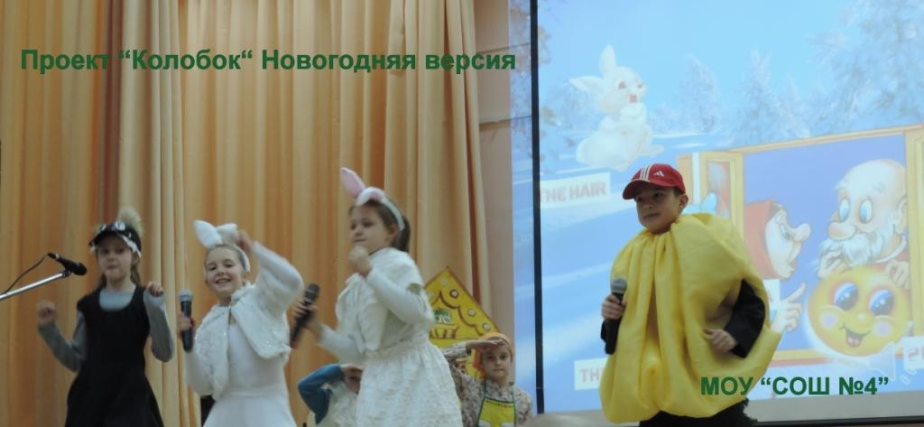
Результативность
Районный конкурс
творческих проектов «Рождественские встречи -2014»
1 место
3 «А»
+
номинация «Самая музыкальная презентация»
http://multiurok.ru/rmoteacher-luga/files/tvorchieskii-proiekt-kolobok-i-novyi-ghod.html

Slide 16
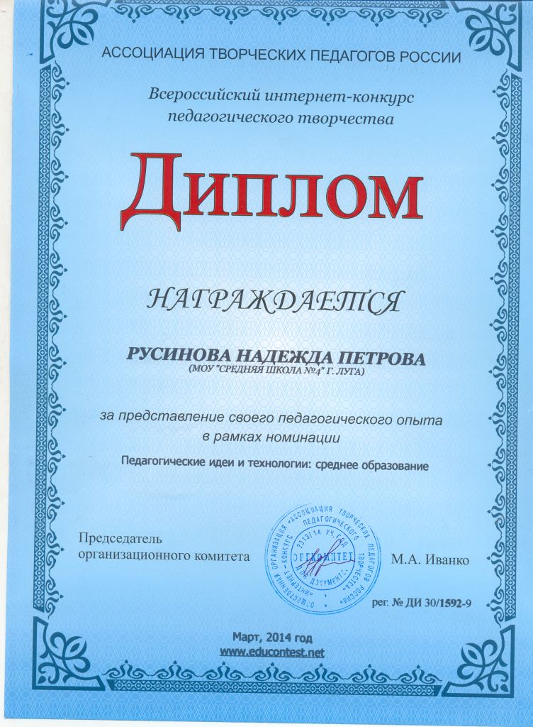
Результативность

Slide 17
Результативность
Методические рекомендации
«Методы и формы оценивания достижений обучающихся во внеклассной деятельности»
Метод самооценки.
I’m happy, because | I’m sad, because
I know new words | I don’t know all the words
I can ask questions well | I’m not active
I can answer questions well | I can’t ask questions very well
I’ve got 5,4 | I haven’t got 5,4
I’m active | I can’t answer questions very well
I can read well | I can’t read very well
На этапе рефлексии эффективно использовать карточки, которые лежат на парте перед учащимися. Дети говорят 1-2 предложения по опоре (начальная школа).
activities/opinions | exciting | Helpful | Difficult | Easy | Enjoyable | important | OK
listening
discussing
speaking
writing
doing word-building exercises
reading
Self – assessment _________
Tick the columns with your opinion
В основной и старшей школе, как показывает опыт, целесообразно использовать метод самооценки. Учащиеся ставят «+» в колонках, которые отображают их результат работы на занятии

Slide 18
Методические
рекомендации
В работе над проектом учащиеся сами анализируют вклад каждого участника проекта в общее дело. Результаты после обсуждения в группе отражают в оценочной таблице “Stages in doing a project” (промежуточном мониторинге), подстегивая тем самым не очень ответственных учеников к бурной деятельности. В старшей и основной школе целесообразно оформлять на английском языке, в начальной школе обсуждение в группах проходит на русском языке.
Метод взаимоконтроля
Assessment Card (mutual control)
Imagine you are an expert. Analyze the way of presenting according to the plan.
introduced the characters (well, perfectly well, satisfactory)
the length was ( quite enough, not enough)
it was logically (organized, not quite organized )
to use informal style (yes, no)
to use a wide range of vocabulary appropriate to the topic (yes, no)
to use a wide range of grammatical structures appropriate to the topic (yes, no)
to use good rhythm and appropriate intonation patterns (yes, no)
to make (almost no mistakes), some mistakes in (grammar, phonetics, vocabulary)
the way of introducing was (unusual, emotional, interesting).
It’s worth of putting a (good, excellent, satisfactory) mark.
The presentation was (well, perfectly, satisfactory) done. The way of presenting was (not) usual, (interesting, emotional, meaningful). It is worthy of (good, excellent, satisfactory) mark.
Stages in doing a project
Name/stage | Collecting the information | Practicing language skills | Collating the information | Designing of the written material | Presentation
Davidova T. | 5
Kuznetsova K. | 5
Nikolaev D.
Portnova K. | 5
Учащиеся анализируют сообщение представленную презентацию по образцу.

Slide 19
Методические
рекомендации
Рефлексия. Прием «Круги на воде».
Ученикам старших классов предлагается в тетради нарисовать 4 круга и в каждом из них написать свое мнение о мероприятии
Circle № 1 – What comes to your mind when you think about…..
Circle № 2 – What was important in your opinion?
Circle № 3- What was unnecessary in your opinion?
Circle № 4- Write what else you know about it and what you can add to what was discussed
Конкурс шпаргалок
(A cheating list)
Для начальной школы.
Учащиеся записывают слова, которые запомнили на уроке. Чей список самый длинный, читает их.
Для основной и старшей школы.
Учащиеся должны качественно, быстро, кратко, точно и разборчиво записать всю важную информацию, полученную на занятии, на небольшом листе бумаги- «шпаргалке».
#1
#2
#3
#4

Slide 20
Методические
рекомендации
Методы критического мышления
I know
I want to know!
I’ve learnt
I’ve created!
Think vein
Рекомендуется проводить для анализа занятия или мероприятия
1. (существительное - 1) Название мероприятия или занятия ______________
2. ( прилагательное – 2) какие эмоции вызвали ____________ _______________
3. ( глаголы -3) что делали ___________________ ______________ _____________
4. ( предложение о своем участии)_________________________________________
5.(предложение – заключение о своем отношению к мероприятию)____________
______________________________________________________________________
Эффективный метод заполнения таблицы для обучающихся на всех этапах обучения.
В начале занятия учащиеся заполняют колонку №1. Это можно проводить во всей группой или индивидуально в зависимости от темы и уровня знаний обучающихся по теме.
В колонке №2 – записывают то, что хотели бы узнать на занятии и
в колонке №3 фиксируют факты, слова, которые узнали.
Если узнали не всю желаемую информацию, то целесообразно посоветовать найти ответы самостоятельно и рассказать на следующем занятии.
На последнем занятии рекомендуется вернуться к этой таблице и подвести результат о созданном продукте в колонке №4

Slide 21
Методические
рекомендации
Метод портфолио (языковой)
Структура
Этот способ фиксирования, накопления и оценки индивидуальных образовательных достижений обучающихся дополняет традиционные контрольно-оценочные средства. Языковой портфолио позволяет учитывать как предметные результаты, достигнутые обучающимися в разнообразных видах языковой деятельности, так и способствует формированию личностных и метапредметных результатов обучающихся в начальной школе.
ALL ABOUT ME
HOW I LEARN
MY WORLD OF ENGLISH
NOW I CAN
FUTURE PLANS
MY DOSSIER

Slide 22
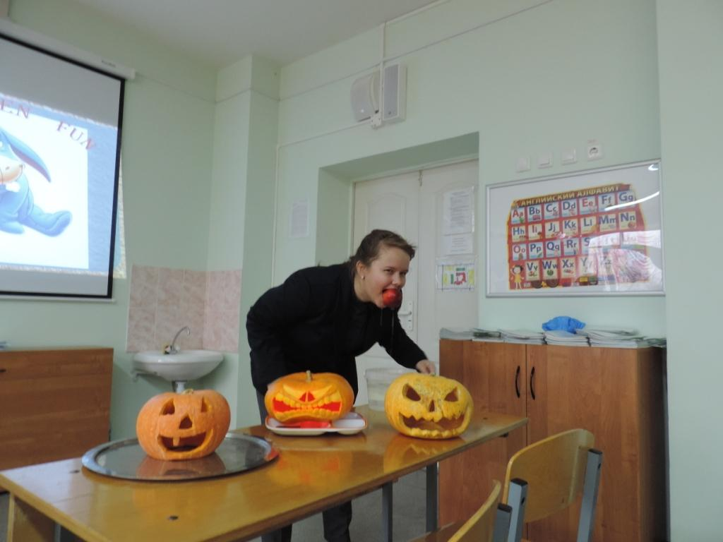
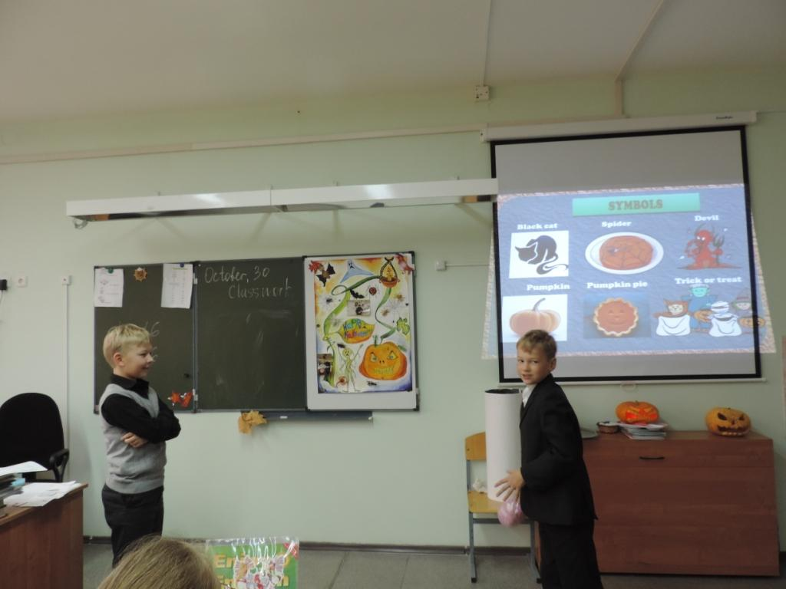
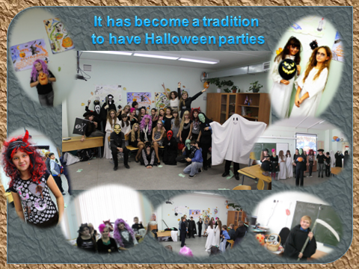
Фоторепортаж
мероприятий

Slide 23
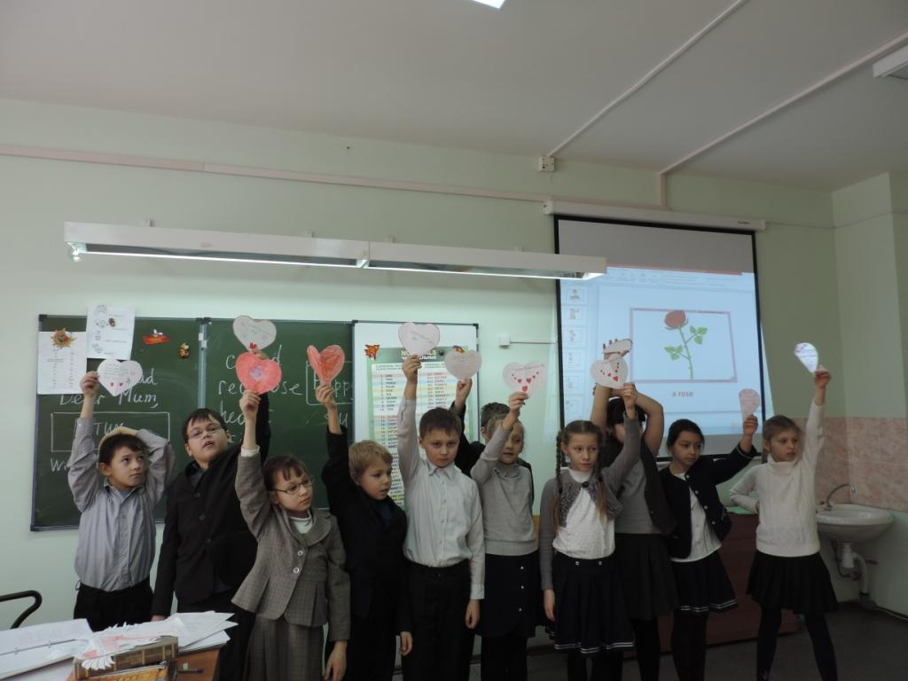
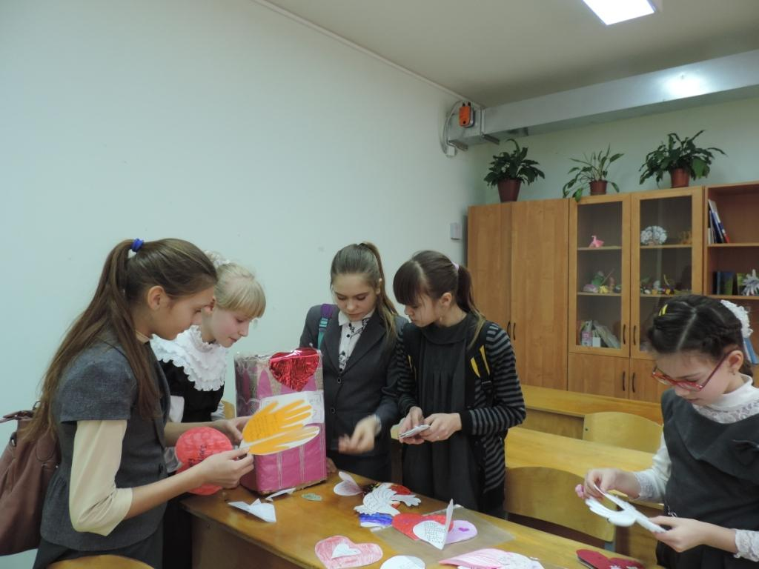
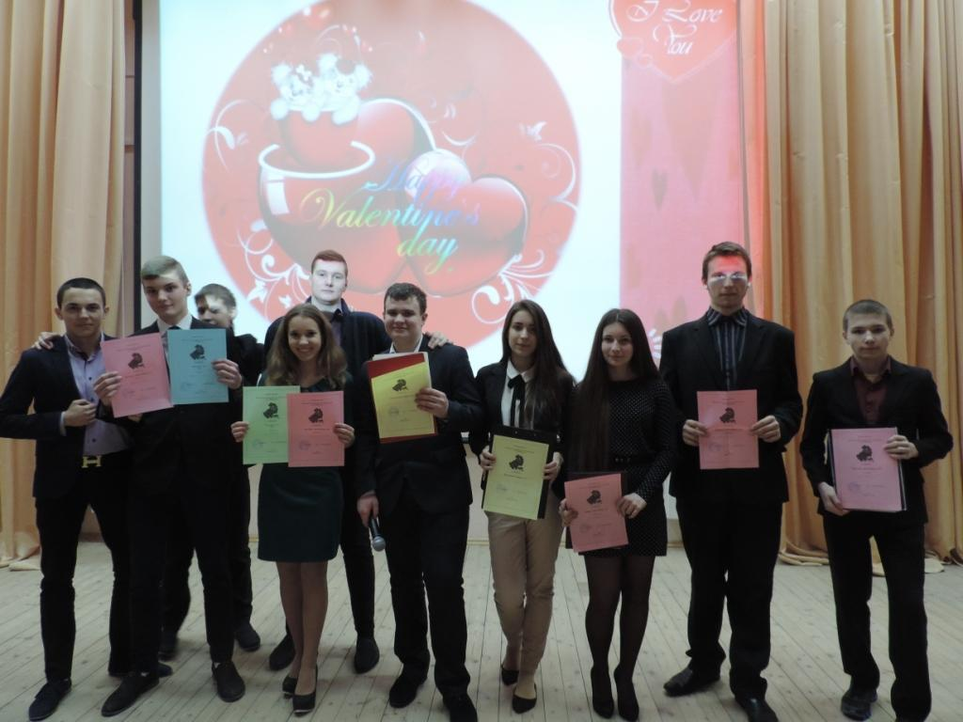
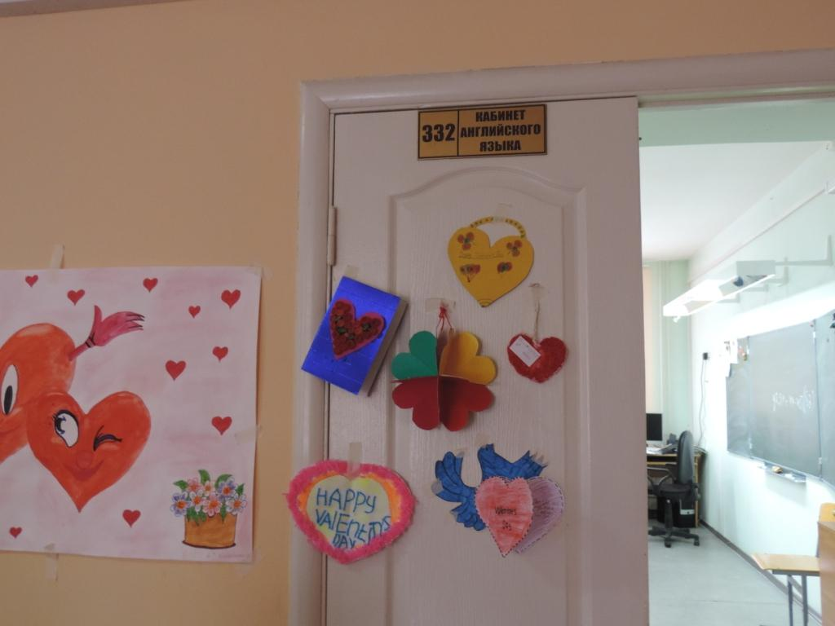
Фоторепортаж
мероприятий

Slide 24
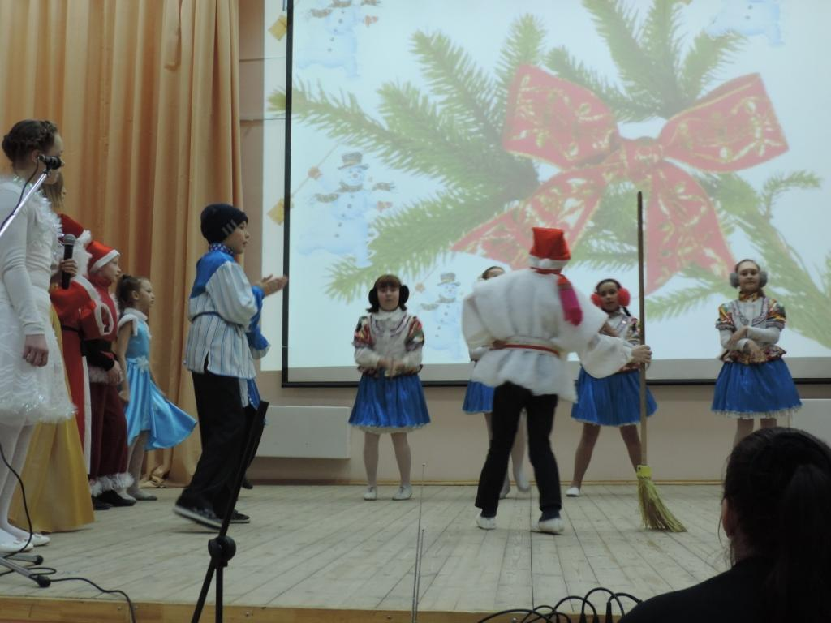
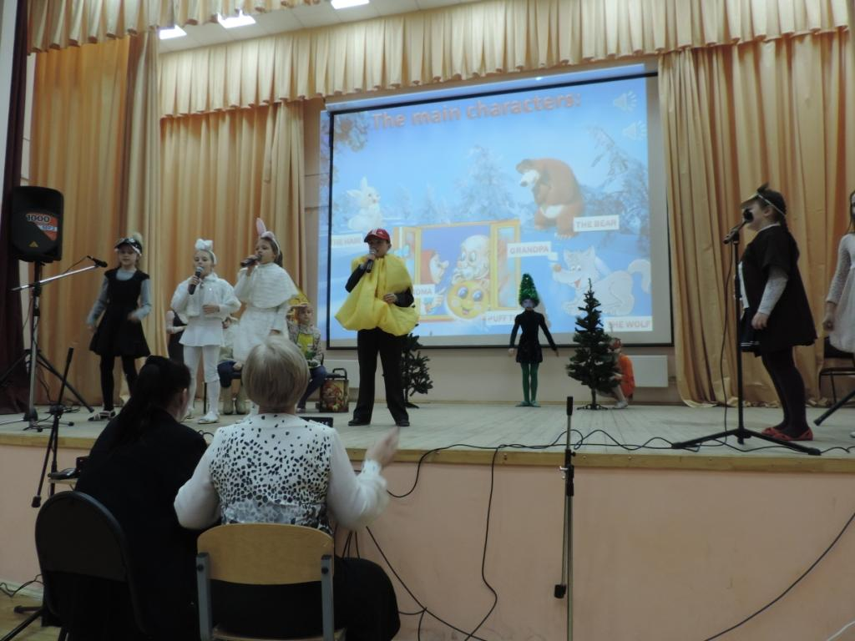
Фоторепортаж
мероприятий

Slide 25
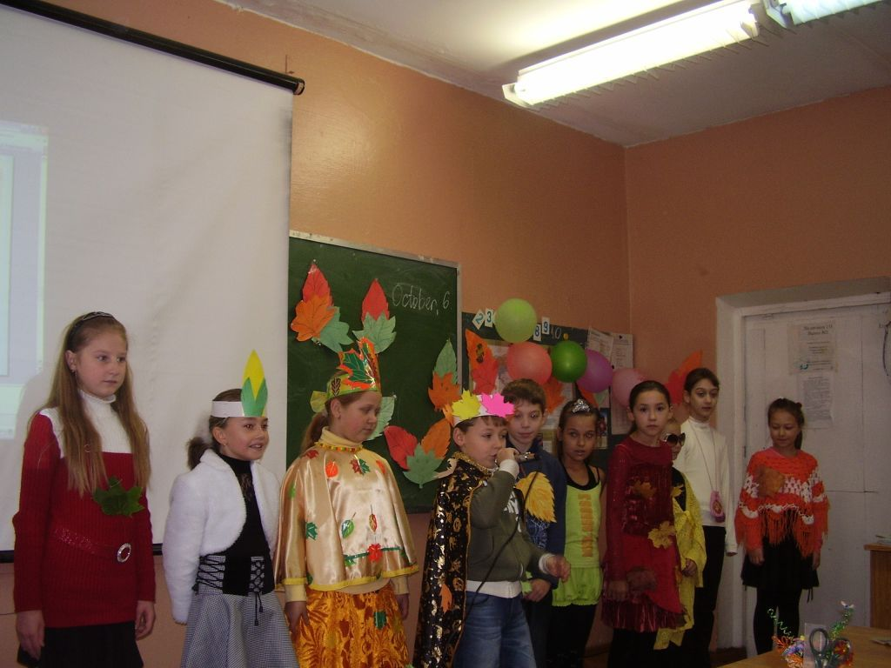
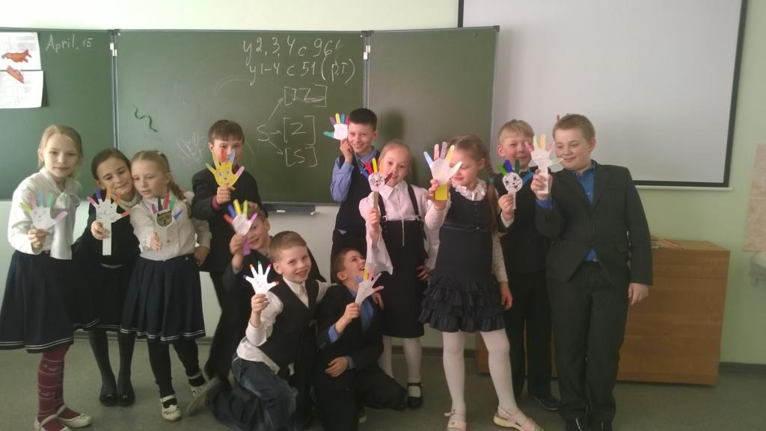
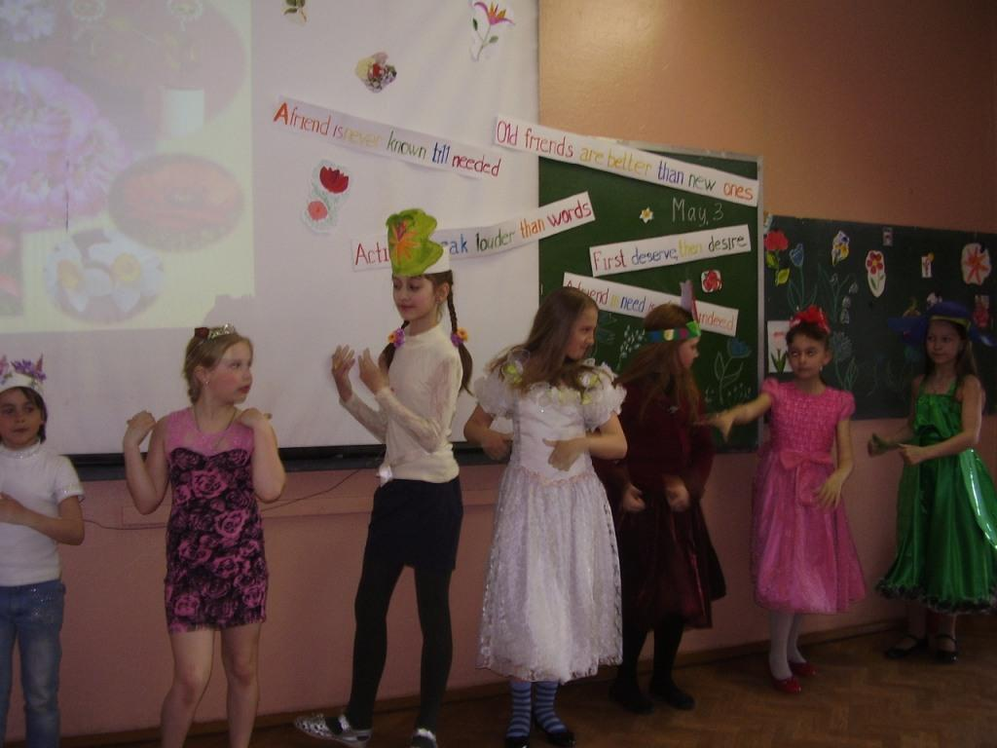
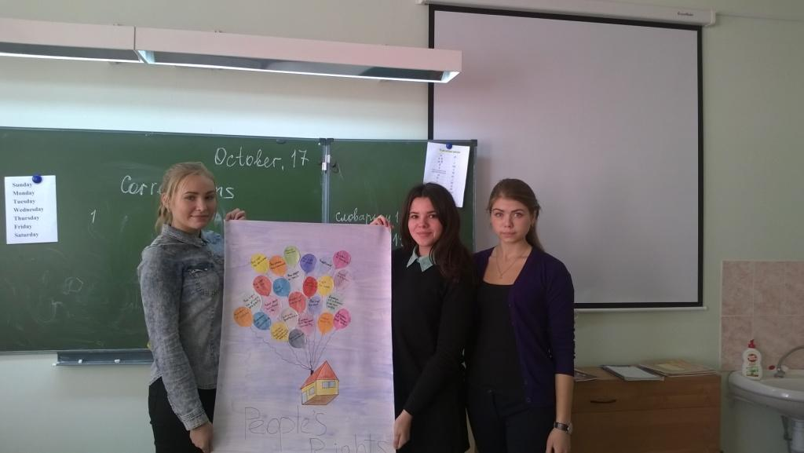
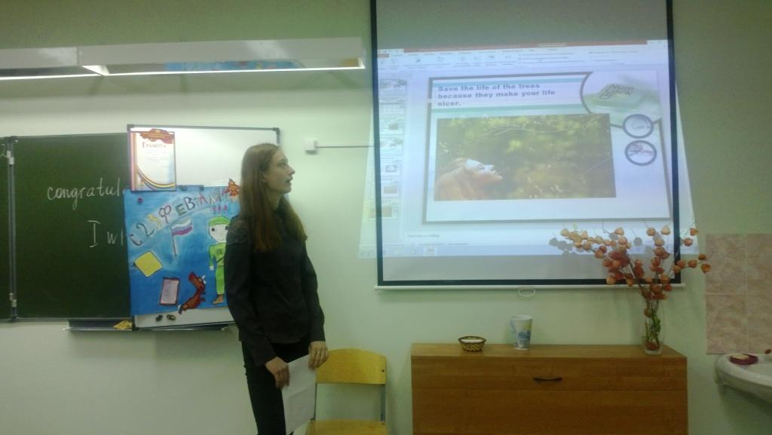
Презентации проектов

Slide 26
